Slide 1

SERIE DE LA TABLA DE MULTIPLICAR DEL 3
0, 3, 6, 9, 12, 15, 18, 21, 24, 27, 30

Slide 2

TABLA DE MULTIPLICAR DEL 3
3x0= 0
3x1= 3
3X2= 6
3x3= 9
3x4= 12
3X5= 15
3X6= 18
3X7= 21
3x8= 24
3x9= 27
3x10= 30

Slide 3


Tabla de Multiplicar del 3
0 peras
0 grupo
3 x 0 = 0

Slide 4


Tabla de Multiplicar del 3
3 peras
1 grupo
3 x 1 = 3

Slide 5
Tabla de Multiplicar del 3
3 peras
2 grupos
3 x 2 = 6

Slide 6
Tabla de Multiplicar del 3
3 peras
3 grupos
3 x 3 = 9

Slide 7
Tabla de Multiplicar del 3
3 peras
3 grupos
3 x 4 = 12

Slide 8




Tabla de Multiplicar del 3
3 peras
5 grupos
3 x 5 = 15

Slide 9
Tabla de Multiplicar del 3
3 peras
6 grupos
3 x 6 = 18

Slide 10
Tabla de Multiplicar del 3
3 peras
7 grupos
3 x 7 = 21

Slide 11
Tabla de Multiplicar del 3
3 peras
8 grupos
3 x 8 = 24

Slide 12

Tabla de Multiplicar del 3
3 peras
9 grupos
3 x 9 = 27

Slide 13





Tabla de Multiplicar del 3
Tabla de Multiplicar del
3 peras
10 grupos
3 x 10 = 30

Slide 14




SERIE DE LA TABLA DEL 3
NUMEROS DEL
0 AL 10
0 1 2 3 4 5 6 7 8 9 10
SERIE
0
3
,6
9
12
15
18
21
24
27
30

Slide 15



X
=
0
=
3
1
2
3
4
5
=
3
3
=
3
3
3
=
3
3
3
3
=
3
3
3
3
3

Slide 16
X
=
3
3
3
3
3
3
6
=
3
3
3
3
3
3
3
7
=
3
3
3
3
3
3
3
3
8
=
3
3
3
3
3
3
3
3
3
9
=
10
3
3
3
3
3
3
3
3
3
3

Slide 17


Encuentra el número perdido
Tabla del 3
Sumar 3
0
6
12
18
21
27

Slide 18
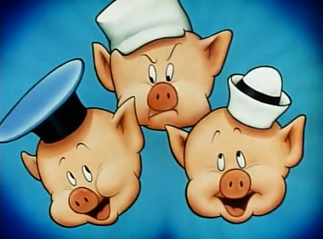
3x0= 0
3x1= 4
3X2= 8
3x3= 12
3x4= 16
3X5= 20
3X6= 24
3X7= 28
3x8= 32
3x9= 36
3x10= 40
Tabla de Multiplicar del 3

Slide 19
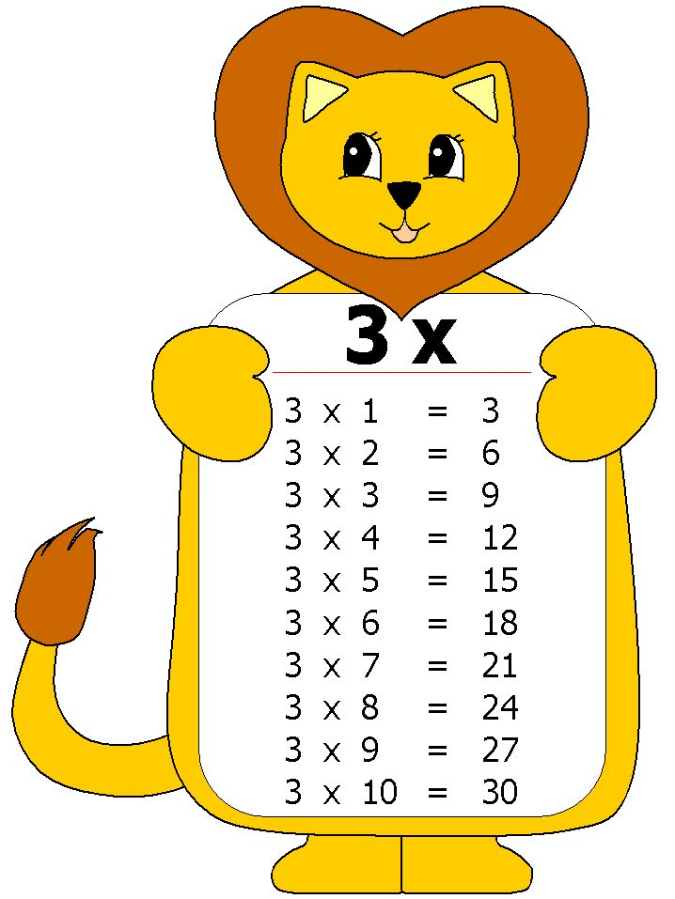
Ejercicio de la Tabla del 3
PARA CONTESTAR
3x10=
3x0=
3X6=
3x4=
3X5=
3X2=
3x8=
3x7=
3x9=
3X1=
3X3=

Slide 20
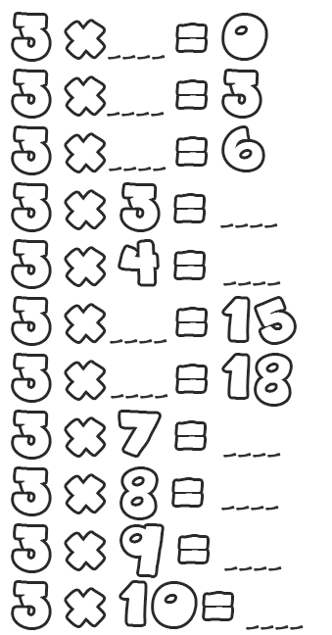
Ejercicio de Tabla de Multiplicar del 3

Slide 21
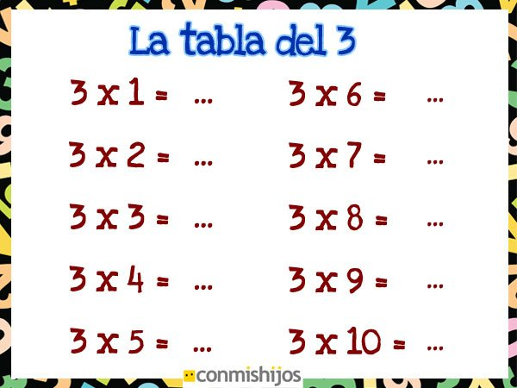
Ejercicio de Tabla de Multiplicar del 3

